Slide 1
(14주차)데이터 분석
백석대학교 강윤희

Slide 2
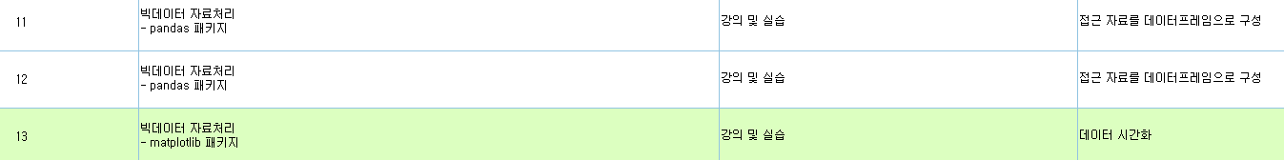
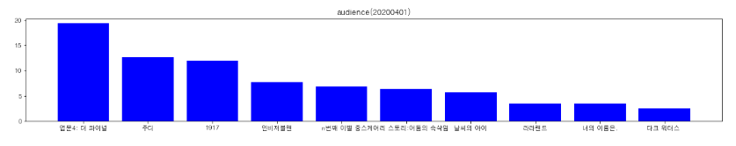
데이터 분석 준비하기
12-13
14

Slide 3
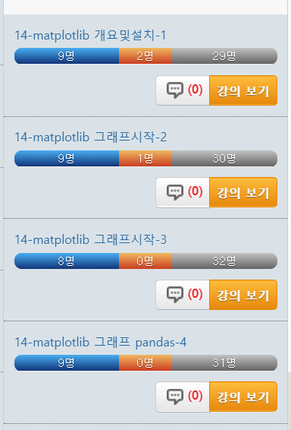
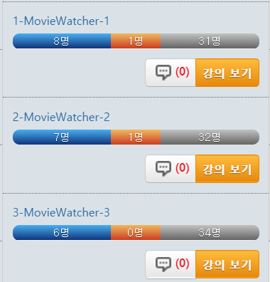
14주차

Slide 4

개요
공공개방데이터를 활용한 주제 선정에서 데이터 수집 준비
오픈API 요청하기 : requests
수집데이터 해석 JSON vs. XML : json, bs4
수집데이터 전처리 : pandas
수집데이터 시각화 하기 : matplotlib

Slide 5
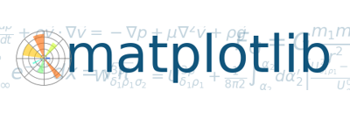
Matplotlib 개요
자료를 차트나 플롯(Plot)으로 그려주는 라이브러리 패키지
numpy나 pandas에서 사용되는 자료구조를 쉽게 시각화(Data Visualization)
import matplotlib
import matplotlib.pyplot as plt
Notes:
라인 플롯, 바 차트, 파이차트, 히스토그램, Box Plot, Scatter Plot 등을 비롯하여 다양한 차트와 플롯 스타일을 지원
pyplot을 다른 이름으로 사용할 수 있지만 통상 plt 라는 alias를 사용함
plt.plot()은 라인 플롯을 그리는 함수인데,
아래는 X축값 1,2,3과 Y축값 110,130,120을 가지고 라인 플롯을 그리는 예제
실제 그림을 표시하는 함수인 plt.show()을 호출한다.

Slide 6
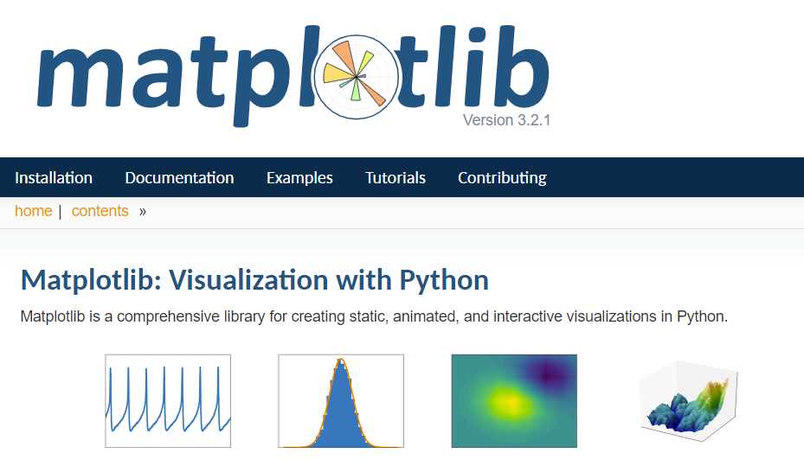
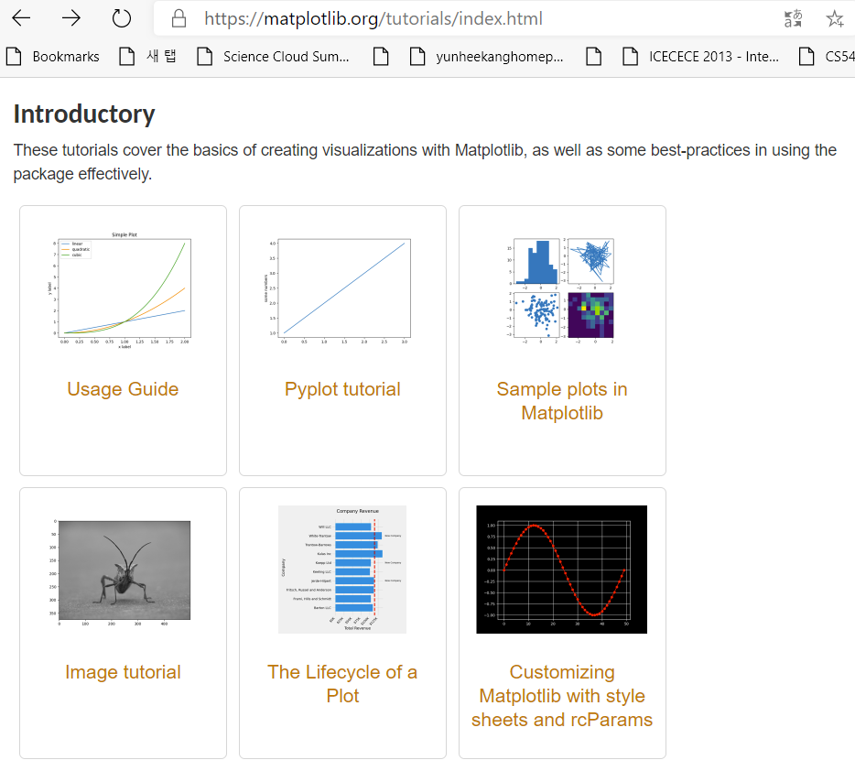
https://matplotlib.org/

Slide 7
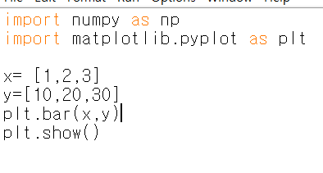
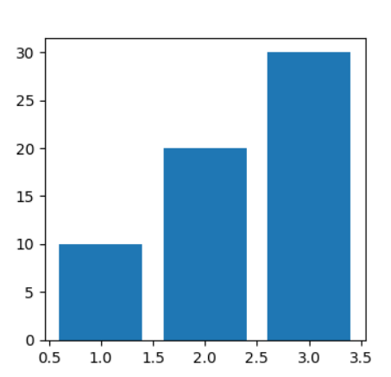

Slide 8

1. 그래프을 참고하여 자신의 학번이름을 그래프의 제목으로 추가하여 제출하시오. (이름은 영어로 표기하세요)
import numpy as np
import matplotlib.pyplot as plt
x= [1,2,3]
y=[10,20,30]
plt.bar(x,y)
plt.xlabel("1143")
plt.ylabel("Hong GilDong")
plt.title("1143/Hong GilDong")
plt.show()

Slide 9
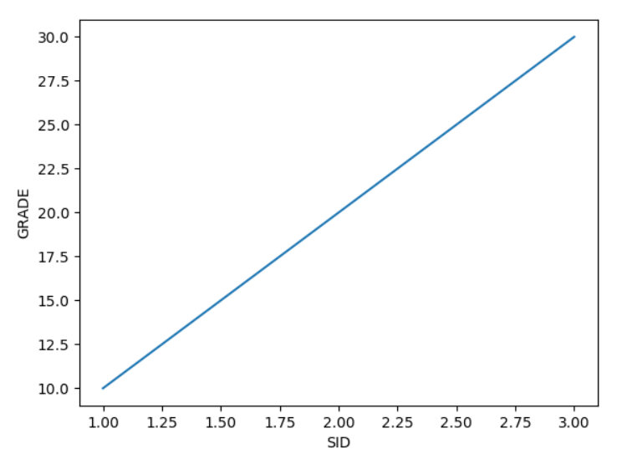
다음 그래프에 x축 레이블과 y축 레이블을 추가하여 제출하시오.
x축 레이블은 "SID", y축레이블은 "grade" 로 지정한다.

